Slide 1



Exchange Rate Disconnect in General Equilibrium
一般均衡框架下的汇率背离
Oleg Itskhoki (UCLA)、Dmitry Mukhin (UW-Madison)
汇报人及分工
蒋宗达：研究背景部分文稿撰写、PPT制作与汇报
来政聿：理论框架部分文稿撰写、PPT制作与汇报
刘闯：汇率动态机制部分文稿撰写、PPT制作与汇报
周子航：宏观经济含义部分文稿撰写、PPT制作与汇报
韩睿：定量评估部分文稿撰写、PPT制作与汇报

Slide 2
研究背景：汇率脱节的典型事实特征梳理
Research Background: Stylized Facts of Exchange Rate Disconnect Puzzle
均衡汇率动态是国际宏观经济学的基础议题，是所有开放经济模型的核心价格变量
现实中汇率与宏观基本面长期脱节，是领域内最持久、最具挑战性的经典谜题
狭义脱钩：汇率与宏观总量相关性极弱；广义脱钩嵌套五大经典经验悖论
PART 01 基础特征解构

Slide 3
核心谜题：广义汇率脱钩的五大经验事实
Meese-Rogoff 谜题 (1983)
购买力平价 (PPP) 谜题延伸探讨
研究发现名义汇率走势近似随机游走过程，其波动与宏观经济基本面缺乏显著相关性，且波动率远超宏观经济总量指标，对传统决定论构成挑战。
实际汇率表现出极高的持续性与波动性，其向均值回归的收敛速度异常缓慢。实证研究表明其半衰期通常长达3至5年，远超传统粘性价格模型的预期。
01
02
贸易条件与实际汇率的脱钩现象
Backus-Smith 消费风险分担之谜
远期溢价谜题(UIP偏离)
数据显示贸易条件改善与实际汇率升值之间仅存在微弱的正相关性，且贸易条件的波动率远低于实际汇率。这一特征与标准开放宏观模型的强联动预测形成鲜明悖论。
实证发现两国相对消费增长与实际汇率之间呈现微弱的负相关关系。这一结果直接挑战了国际完全风险分担理论中关于消费与汇率强正相关的基础预测逻辑。
跨境利率差异无法被预期的本币贬值所抵消，反而预测汇率升值（尽管该模型的 R² 值极低），从而导致货币套息交易产生正向预期收益
04
05
03
ACADEMIC REVIEW PART 01

Slide 4
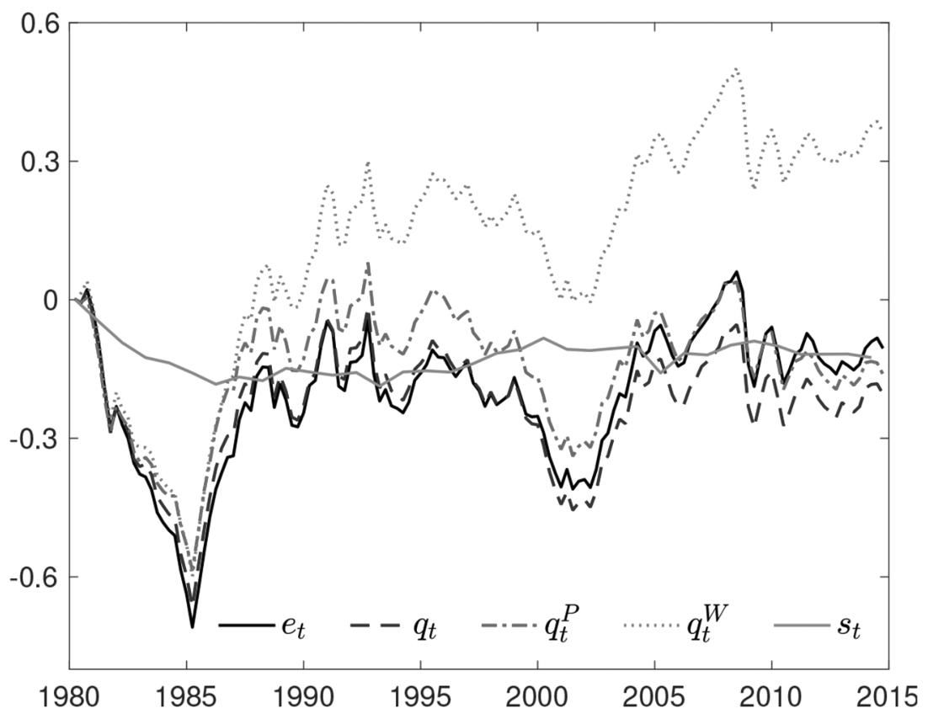
Meese-Rogoff 与 PPP 异常现象深度剖析
01. Meese-Rogoff 汇率脱钩谜题
传统宏观模型难以解释短期汇率波动。实证发现名义汇率(et)的波动性远大于宏观经济基本面总量，且其变化路径呈现显著的随机游走特征，预测能力甚至弱于简单的随机游走假设。
图1：名义汇率(黑线)与实际汇率(蓝线)的历史联动趋势对比
02. 购买力平价 (PPP) 收敛缓慢之谜
实际汇率(qt)与名义汇率高度联动，两者表现出相似的持久性。PPP理论所暗含的均值回归过程极其缓慢，半衰期通常在3-5年，这表明国际商品市场的套利调整存在巨大摩擦成本。
03. 时序列表直观证据支撑
右侧时间序列图清晰展示了名义与实际汇率走势的高度同步性。两者几乎重合的波动轨迹，正是上述两大谜题在数据层面最直接的视觉化呈现。
PART 03 实证与谜题复盘

Slide 5
文献综述：理论的困境与批判
Literature Review: Theoretical Dilemmas and Critical Reflections
基于前文对经验事实的梳理，本部分将系统性回顾主流汇率决定理论的演进脉络，重点剖析传统模型在解释现实市场异象时面临的内在逻辑矛盾与实证局限，构建后续研究的理论对话基础。
PART 02

Slide 6
传统国际宏观模型的双重局限性审视
01
单一谜题的片面解释困境
单一谜题局限
粘性价格不足
框架体系缺失
内生模型冲突
现有模型往往陷入“头痛医头”的怪圈，仅针对性解决单个谜题却加剧其他矛盾。例如解释PPP谜题的粘性价格模型，其价格粘性持续时间远不足以支撑数据中观测到的实际汇率长期持久性特征。
02
缺乏全维度的统一分析构建框架
研究影响与反思洞察：
学界目前严重缺乏一个能够同时兼容并解释所有汇率谜题的统一理论范式。这种碎片化现状直接导致基于这些模型推导的政策福利分析结论缺乏稳健性，难以指导复杂的国际政策协调实践。
传统模型在应对汇率脱节挑战时显得捉襟见肘。无论是RBC模型还是新凯恩斯模型，其固有的结构缺陷使得政策推演结果往往偏离实际经济运行轨迹，亟需引入更具微观基础的异质性假设进行重构。
能否在标准模型框架内，同时解释全部脱钩谜题，且不牺牲商业周期拟合效果？
ACADEMIC REVIEW PART 02

Slide 7
本文研究路径与核心创新逻辑架构阐释
Research Path Design and Core Innovation Contribution of the Thesis
本章节系统性回应传统理论局限痛点，深度解构论文底层逻辑推演过程，明确界定研究边界与方法论进阶，最终凝练出三大维度的边际创新贡献与实践应用价值。
PART 03

Slide 8




本文方案：标准模型基底 + 金融市场冲击
01. 冲击分离
金融冲击主导汇率波动，生产率 / 货币冲击主导宏观经济周期
02. 传导阻断
消费本土偏好大幅降低汇率波动向实体经济的传导效率
03. 均衡结果
汇率呈现高波动、近随机游走特征，与宏观变量弱相关，即 “脱钩”
CORE FRAMEWORK ANALYSIS

Slide 9


核心结论
01
汇率涨跌由金融冲击主导，因此与基本面脱节
汇率的涨跌，主要是金融市场的资金情绪在主导；而实体经济的波动，主要是生产、技术、货币政策在主导。两套动力系统本来就不是一回事，自然不会强绑定。
02
消费者的本土偏好对汇率波动对实体经济的冲击起缓冲作用
汇率上蹿下跳这么猛，按道理会冲击进出口、物价、消费，但现实里发达国家的实体经济都很稳。这篇文章说，关键靠一层缓冲垫：本土偏好。
PART THREE

Slide 10
第二部分
理论框架
PART TWO

Slide 11




2.1 核心逻辑：汇率驱动与实体驱动的分离
传统模型失效、现实中汇率与基本面脱钩
提出汇率与实体经济的“双轨制”
金融轨道
实体轨道
01 驱动来源
01 驱动来源
方法改进
金融冲击
生产率冲击 货币政策冲击
聚焦实际
02 传导影响
02 传导影响
呈现近随机游走、宏观脱钩
实体经济联动
Quote: "We build on a standard international real business cycle model... augmented with a segmented international financial market..." (p.2)

Slide 12





2.2 微观基础Ⅰ：消费本土偏好（Home Bias）
01 数学模型
02 核心论点
01 CES复合函数
弱传递性
由于 γ≈0.07，汇率变动对 CPI 的传递系数极低，解释了为何汇率剧烈波动并未引发恶性通胀
02 推导需求函数
宏观独立性
汇率不再是宏观经济的“指挥棒”。即使 et波动 10%，对总消费 Ct和产出 Yt的影响不足 1%
03 汇率传递机制
福利防火墙
Home Bias 充当了自动稳定器，保护了国内居民的实际消费水平免受国际金融投机的冲击
本土偏好（Home Bias）是汇率与实体经济脱钩的“绝缘体”
Quote: "The extent of home bias is sufficient to mute the transmission of exchange rate volatility into macroeconomic aggregates..." (p.3)

Slide 13




2.3 微观基础ⅠI：金融市场分割与风险溢价
01 数学模型
02 核心论点
01 市场结构与冲击设定
金融冲击的独立性
汇率波动不源于基本面。噪声交易者是纯粹的外生金融需求，独立于生产率与货币政策，解释了为何汇率与宏观数据长期脱钩
02 套利者的最优化问题：CARA效用
风险溢价的必然性
由于套利者风险厌恶（ω>0），承接噪声冲击必须索取补偿。
这导致UIP必然偏离——利差不再等于预期贬值，而是等于风险溢价
03 推导一阶条件 FOC
套利机制的局限性
套利者无法无限吸收冲击。资本规模、风险厌恶和汇率波动限制了套利能力，使得汇率必须由风险溢价而非基本面来决定
套利者持有的头寸与其要求的风险溢价成正比，与风险厌恶和波动率成反比
Quote: "The arbitrageurs are risk averse, and demand a risk premium for their intermediation..." (p.2

Slide 14






2.4 核心方程：含风险溢价的修正UIP
核心数学模型推导
01 金融市场出清条件
“汇率波动源于金融冲击
与风险厌恶，而非宏观基本面 ”
02 代入并化简
修正UIP方程
03 对数线性化
修正UIP证明：利差与预期贬值之差 = 风险溢价
Quote: "The arbitrageurs are risk averse, and demand a risk premium for their intermediation..." (p.2

Slide 15
第三部分
汇率动态机制
PART THREE

Slide 16



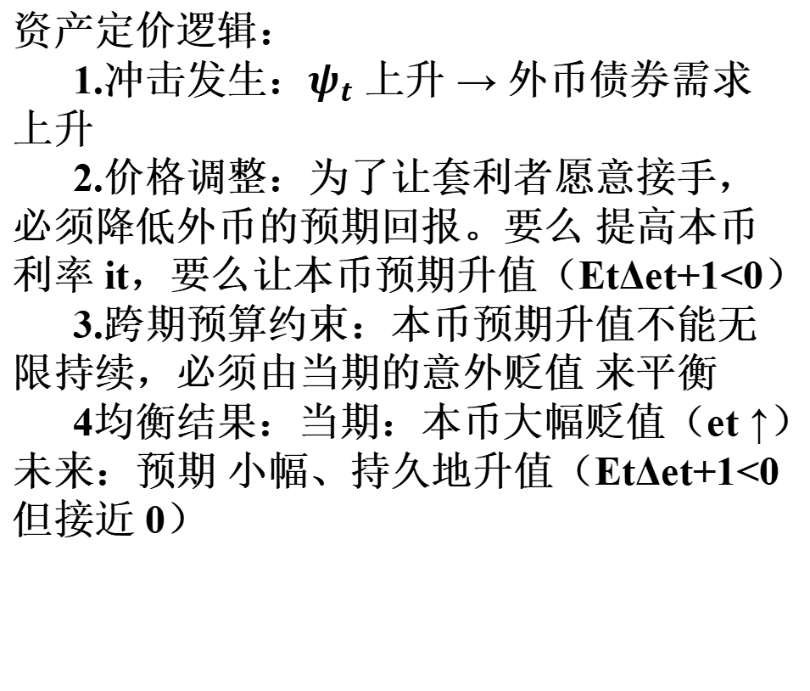
3.1作用机制：持久性冲击的资产定价逻辑：金融冲击如何影响汇率？
修正后的UIP方程：
最终汇率路径
其中：$ψ_{t}$表示金融冲击，简化：
资产定价逻辑：
1.冲击发生：$ψ_{t}$ 上升 → 外币债券需求上升
2.价格调整：为了让套利者愿意接手，必须降低外币的预期回报。要么 提高本币利率 it，要么让本币预期升值（EtΔet+1<0）
3.跨期预算约束：本币预期升值不能无限持续，必须由当期的意外贬值 来平衡
4均衡结果：当期：本币大幅贬值（et ↑）未来：预期 小幅、持久地升值（EtΔet+1<0但接近 0）
对于纯金融冲击，ψt直接引起当期汇率同向变动

Slide 17
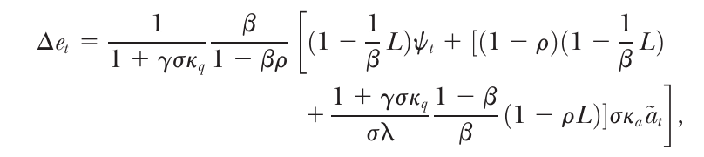


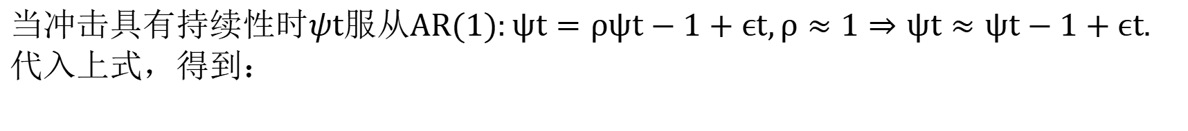
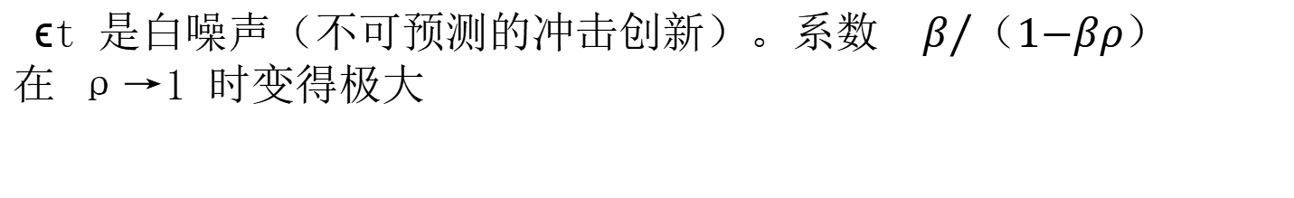
3.2谜题解释：Meese-Rogoff随机游走特征：为什么持续性金融冲击导致随机游走？
仅考虑冲金融冲击时
当冲击具有持续性时$ψt服从AR(1):ψt=ρψt−1+ϵt,ρ≈1⇒ψt≈ψt−1+ϵt.$代入上式，得到：
ϵt​ 是白噪声（不可预测的冲击创新）。系数 ​ $β/{（1−βρ）}$在 ρ→1 时变得极大

Slide 18



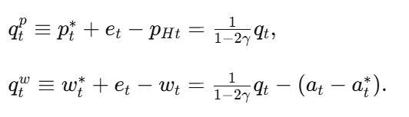

3.3谜题解释：脱离价格粘性的PPP之谜
实际汇率（取对数）：
文章还讨论了不同口径的实际汇率：
基于生产者价格和基于工资的实际汇率如下：
又货币政策稳定：
得：
它说明：如果央行稳定国内价格水平，而汇率主要由金融冲击驱动，那么名义汇率
的变化会几乎一比一转化为实际汇率变化。
这就解释了 PPP puzzle：
数据中名义汇率和实际汇率高度同步；
只要金融冲击驱动名义汇率，而 CPI 因本土偏好和货币政策相对 稳定，实际汇率就会跟着名义汇率长期波动
所以 CPI 口径和 PPI 口径实际汇率高度同步。如果主要冲击是金融冲击，而不是生产率冲击，因此工资口径实际汇率也会和名义汇率同步。
这就是 Proposition 2 的核心含义：金融冲击 + home bias + 稳定通胀的货币政策，可以让所有实际汇率都像名义汇率一样持久、波动大、接近随机游走。

Slide 19
3.4机制对比：金融冲击与实体冲击的传导差异
金融冲击
实体冲击
影响金融市场，改变预期汇率和利率差。汇率作为资产价格，立即对持久冲击做出“跳跃式”反应。
关键：金融冲击不进入生产，效用函数，不进入劳动市场，不改变生产率、不改变劳动供给、不改变生产边际成本。它对实体经济的唯一影响渠道是 “支出转换效应”（汇率贬值使外国商品变贵，需求转向本国商品）。
又因为本土偏好（小 γ），支出转换效应“稀释”到几乎为零，从而产生“脱钩”
生产率冲击直接进入生产函数，改变边际成本，进而改变企业定价，劳动力需求，家庭消费
生产率冲击通过实际收入变化直接影响本国消费（例如生产率提高→收入提高→消费增加），这个效应与 γ无关，量级与汇率变动相当。
因此，实体冲击下，汇率和宏观变量会同向大幅波动，无法产生“脱钩”。

Slide 20
第四部分
宏观经济含义
PART FOUR

Slide 21
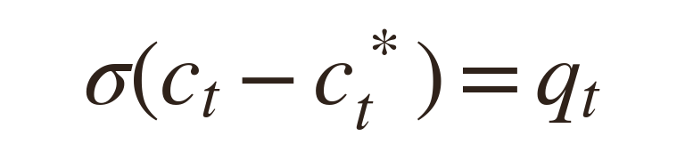


4.1 谜题解释：Backus-Smith 符号反转之谜
问题：为什么现实中相对消费与实际汇率不是正相关，而常常为负相关？
01 理论基准：风险分担
03 机制分析
完整市场预测
传统 BS 条件
A. 冲击来源变了
正相关 +
不是本国商品供给扩张，而是外币资产需求冲击。
符号反转
B. 清算条件变了
02 本文结果：支出转换
商品市场要出清，贬值后全球需求转向本国品。
本文机制
一般均衡关系
负相关 −
C. 消费反应变了
Home Bias 下，本国相对消费下降，形成负相关。
汇率贬值 q_t↑ → 相对消费 c_t-c_t*↓

Slide 22
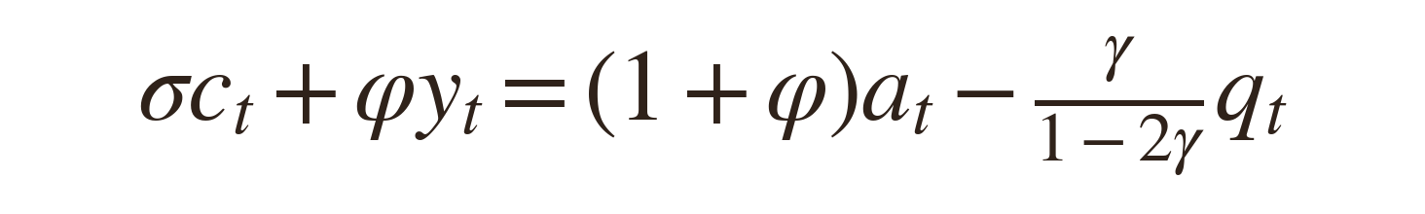
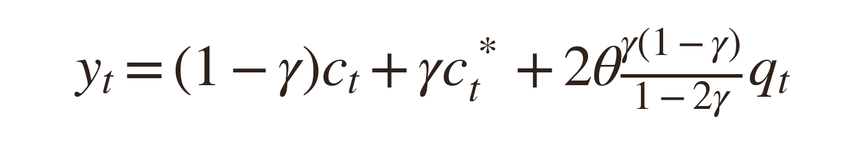



4.2 直觉解析：支出转换效应与风险分担
核心：Backus-Smith 不是靠“更强风险分担”解释，而是由商品市场出清下的支出转换解释。
01 数学推导
02 机制链条
劳动市场均衡
实际贬值
相对价格下降
全球支出转向
q_t ↑
本国产品更便宜
C_Ht^* ↑
产品市场均衡
本国消费下降
$$c_{t}−c_{t}^{∗}=k_{a}(a_{t}−a_{t}^{∗})−gk_{q}q_{t}$$
c_t-c_t^* ↓
联立结果
Home Bias 的作用
γ 小意味着汇率对总消费、产出等宏观量传递弱；所以汇率剧烈动，但实体变量只温和调整。

Slide 23

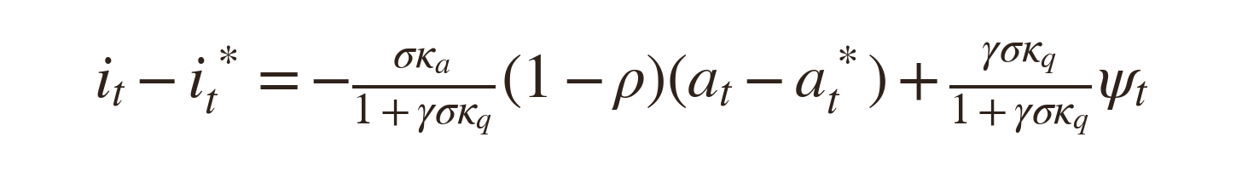
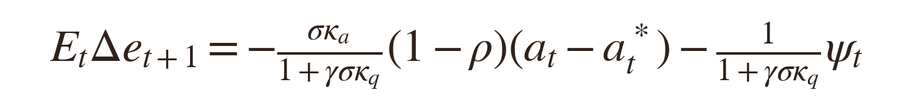
4.3 谜题解释：远期溢价之谜（负 Fama 系数）
核心：金融冲击让利差包含风险溢价，因此高利率货币不必贬值，反而可预期升值。
01 从修正 UIP 出发
02 经济直觉
修正 UIP
ψ_t > 0
利差上升
本币预期升值
外币资产需求↑
i_t-i_t^* ↑
E_tΔe_{t+1}<0
联立欧拉方程
Fama 系数为负
β_(F | a) = 1 β_(F | ψ )= −1/(gjk_q) < 0 R² ≈ 0
高利率货币升值
Fama 结论
为什么R²很低?
当金融冲击高度持久，汇率接近随机游走；利差只能弱预测下一期变化，因此解释力趋近于零。

Slide 24
4.4 机制统合：四大汇率谜题的统一解释
金融冲击作为汇率波动的主导冲击，经由风险溢价推动汇率，同时 Home Bias 抑制其向实体经济传导。
金融冲击
风险溢价
汇率波动
实体弱传导
ψ_t
UIP wedge
e_t, q_t
Home Bias
统一解释
Meese-Rogoff
PPP
Backus-Smith
Fama / UIP
汇率近似随机游走，宏观基本面预测力弱
q_t≈e_t，实际汇率跟随名义汇率
q_t↑ → c_t-c_t^*↓，消费—汇率负相关
β_F<0 且 R² 很低，高利率货币可升值
金融冲击解释汇率谜题，传统冲击仍用于匹配宏观商业周期。

Slide 25
第五部分
定量评估
PART FIVE

Slide 26
第五部分
核心检验：金融冲击ψₜ是否能解释汇率波动，同时不破坏宏观周期拟合？
5.1 方差分解
→
5.2 稳健性
→
5.3 结论
金融冲击解释 94–98% 名义汇率波动；实体变量主要由传统宏观冲击解释
放松对称开放度：小型开放经济中，PPP 与 BS 谜题仍然存在
汇率更像被持久金融需求冲击定价的资产价格，而非纯实体价格

Slide 27
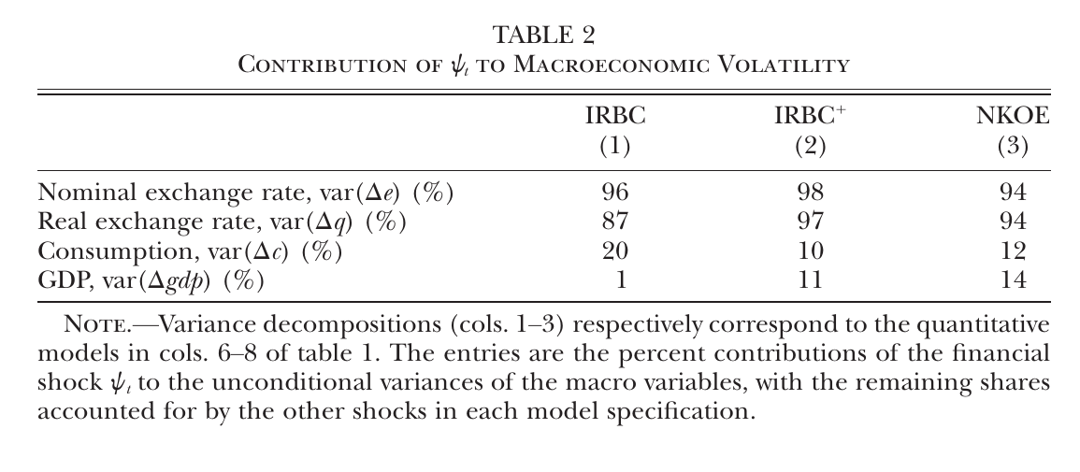
5.1 校准结果：金融冲击解释“汇率”，不是“实体经济”
Table 2 报告了ψₜ对各变量无条件方差的贡献率。结论非常集中：金融冲击几乎主导汇率，但只解释小部分消费和GDP
方差分解是论文定量部分最直观的证据
名义汇率 var(Δe)
96%
三种模型区间：94%–98%
实际汇率 var(Δq)
93%
三种模型区间：87%–97%
消费 var(Δc)
14%
三种模型区间：10%–20%
GDP var(Δgdp)
9%
三种模型区间：1%–14%
核心读法
· 金融冲击是“汇率方差”的主因；传统生产率/货币冲击仍主要解释宏观周期。
· 因此模型不是让所有变量都由 ψₜ 驱动，而是实现“汇率—宏观变量”的分工。

Slide 28
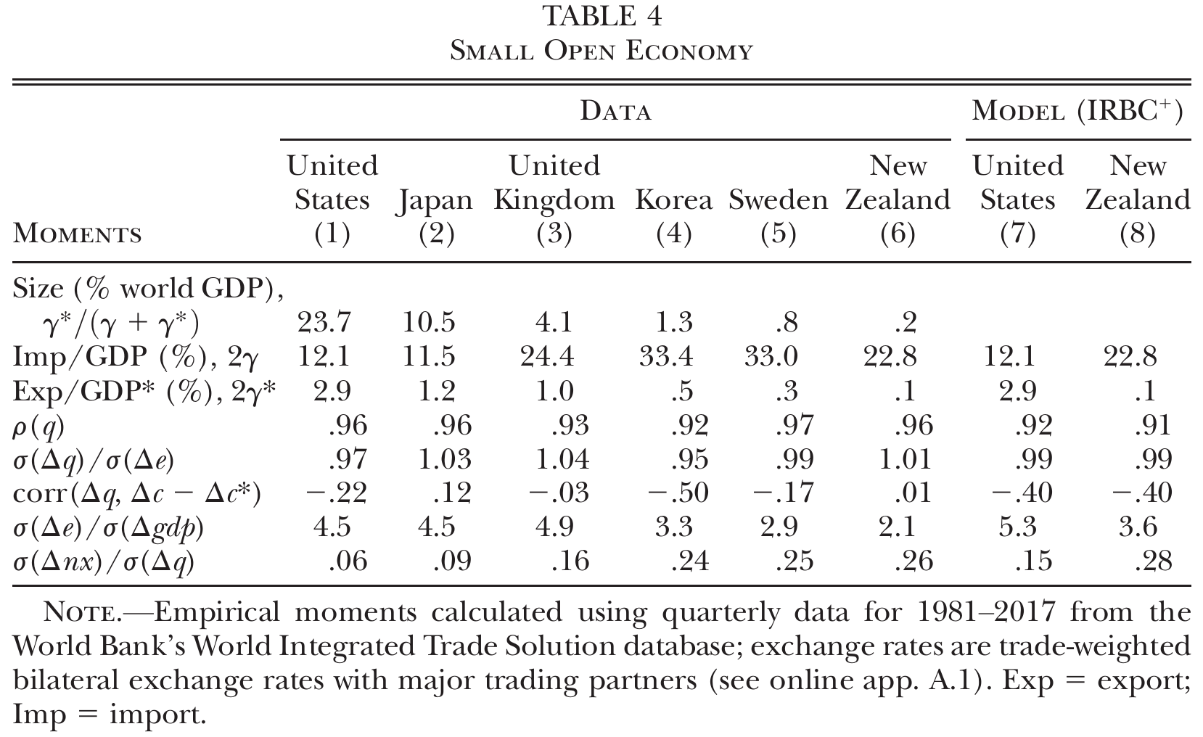

5.2 稳健性检验：小型开放经济下的表现
Table 4 的跨国证据
开放度 g 改变传导强度，但没有推翻汇率脱钩机制
指标
US
NZ
模型 US/NZ
从对称两国模型到g > g*
2g 进口/GDP
12.1%
22.8%
12.1 / 22.8
ρ(q)
.96
.96
.92 / .91
小型开放经济：g 较高，且 g* ≈ 0 ；即本国很开放，但世界对本国并不“开放”。
σ(Δq)/σ(Δe)
.97
1.01
.99 / .99
σ(Δe)/σ(Δgdp)
4.5
2.1
5.3 / 3.6
σ(Δnx)/σ(Δq)
.06
.26
.15 / .28
· PPP 谜题仍然明显：ρ(q) 与 σ(Δq)/σ(Δe) 在大国和小国中都接近1。
· Backus–Smith相关不随开放度系统性转正，通常仍小且偏负。
· 开放度影响的是“相对波动”：更开放→汇率相对GDP波动更低、净出口相对RER波动更高。
解释：提高g会加强汇率对本国产出与净出口的传导；但若g*同时下降，名义汇率对相对价格的总体影响保持相近，因此PPP comovement仍稳健。

Slide 29
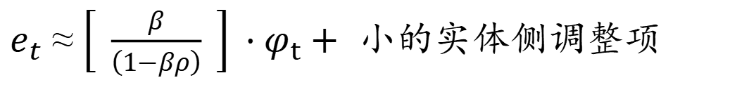
5.3 结论：汇率作为资产价格的重新定义
定量结果把理论机制落到数据上
$e_{t}$ ≈ $\left[ \frac{β}{\left(1−βρ\right)} \right] ·$ $φ_{t}+$ 小的实体侧调整项
当金融冲击高度持久（ρ≈1）时，资产价格乘数 β/(1−βρ) 很大：汇率会把未来很多期的预期变化一次性资本化到今天。
资产需求冲击 ψₜ
UIP 风险溢价
汇率跳动
宏观弱响应
→
噪声交易者/组合偏好变化：更想持有外币资产
风险厌恶中介要求补偿，UIP 出现均衡偏离
汇率像资产价格一样对持久冲击立即反应
home bias 与不完全传导稀释消费、产出和 CPI 变化
一句话总结
· 传统宏观冲击不是“不重要”，而是不适合作为汇率无条件波动的主因。
· 金融冲击主导汇率方差；生产率/货币冲击主导实体变量方差。
· 因此“汇率脱钩”可以在一般均衡中成立，而不必牺牲国际商业周期拟合。

Slide 30
感谢聆听

